Slide 1
ERP(Enterprise Resource Planning)

Slide 2
목 차
4.1 ERP 개념 및 출현 배경
4.2 ERP 의 발전단계
4.3 Customize형 ERP의 장단점 및 구축 절차
4.4 Non-Customize형 ERP의 장단점 및 구축 절차
4.5 ERP 시스템
4.6 ERP의 이해와 활용
4.7 ERP 시스템 기능
4.8 ERP 도입 및 성공사례
4.9 ERP 시스템 도입 성공 전략
4.10 ERP 시스템 체계
26年 11月 8日
<number>/49

Slide 3
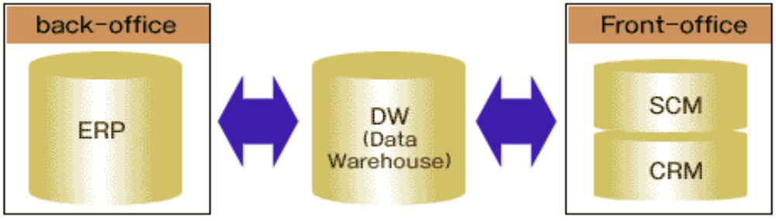
1. ERP 개념 및 출현 배경
(1) ERP 란?
  기업전체 경영자원을 계획적, 최적으로 활용한다는 의미의 기업자원 계획
  구매, 생산관리, 물류, 판매, 회계 등의 기업 활동 전반에 걸친 업무를 통합한 기업 정보 시스템
    Back & Front office 상에서 ERP의 위치
26年 11月 8日
<number>/49

Slide 4
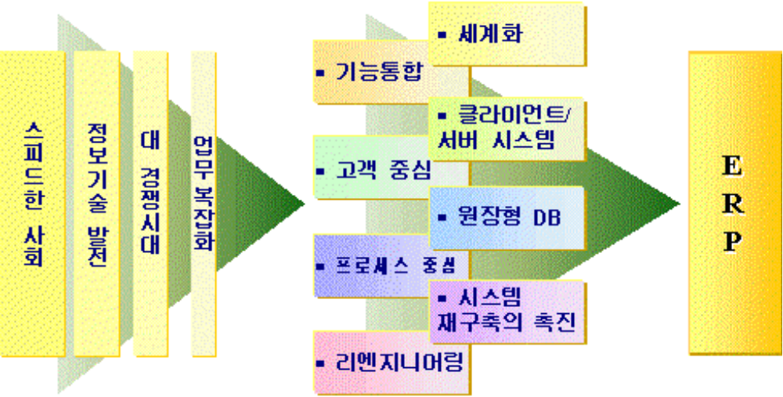
1. ERP 개념 및 출현 배경
(2) ERP 시스템의 출현 배경
26年 11月 8日
<number>/49

Slide 5
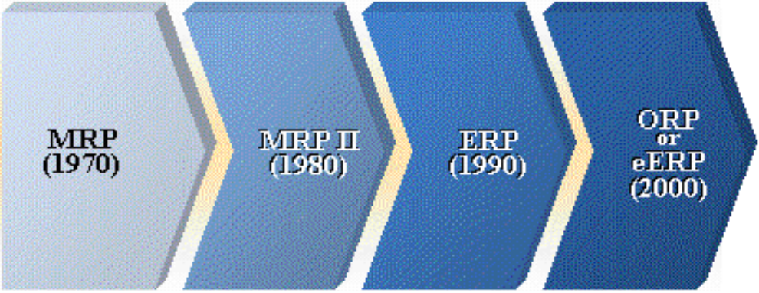
2. ERP의 발전단계
(1) ERP의 발전단계 및 추세
  MRP : Material Requirements Planning(1970년대 : 자재소요계획)
  MRPII : Manufacturing Resources Planning(1980년대 : 제조자원계획)
  ORP : Optimization of Resources and Process
  e-ERP : Extended ERP(2000년대 : SCM, CRM)
26年 11月 8日
<number>/49

Slide 6
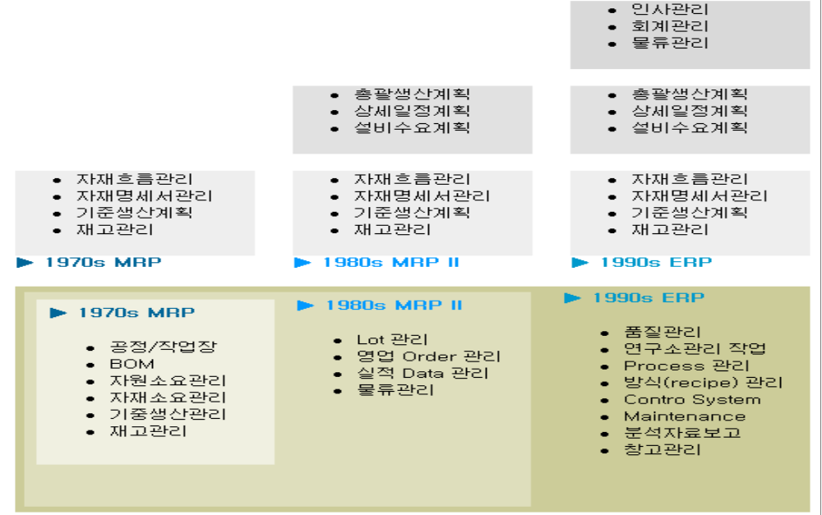
2. ERP의 발전단계
(2) ERP 발전과정
  MRP에서 발전하여 경영및 정보기술 환경의 변화에 따라 진화
26年 11月 8日
<number>/49

Slide 7
2. ERP의 발전단계
(3) 기존 시스템과 ERP 시스템의 비교
구 분 | 기존 시스템 | ERP 시스템
사용 이유 | 단순 업무 정보화 | 기업 전략 강화
사용 고객 | 중소/대 기업 구분 | 중소/대 기업 모두
지역적 전개 | Local | Global
SW 범위 | 업무의 일부 | 전체 업무 통합
도입 결정의 특징 | Bottom-up | Top-Down
도입 방법의 결정 | Source code 수정 | Parameter 설정
Version-up | 어렵다 | 쉽다
비용 | 유지보수 | SW License
26年 11月 8日
<number>/49

Slide 8
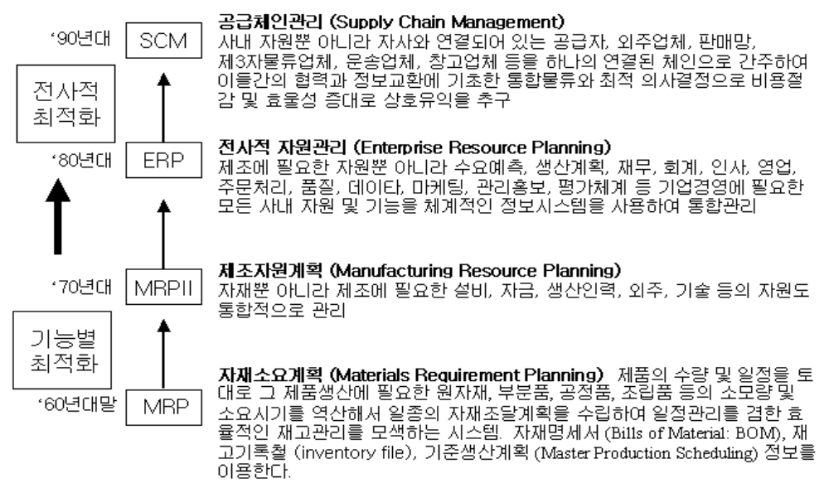
2. ERP의 발전단계
(4) SCM으로의 진화
26年 11月 8日
<number>/49

Slide 9
3. Customize형 ERP의 장단점 및 구축 절차
Customize의 개념
  주문자의 요구 또는 제품 공급의 과정상 발생한 상황을 고려하여 제공되는 제품의 SPEC 또는 기능 조정
    자동차를 구매할 시 각종 옵션을 주문자의 취향이나 경제적 사정에 맞게 취사 선택
    음식점에서 정해져 있는 메뉴를 주문함에 있어 손님의 입맛에 맞춰 재료 가감
26年 11月 8日
<number>/49

Slide 10
3. Customize형 ERP의 장단점 및 구축 절차
(2) Customize 형 ERP는 좋은가?
  장점 : 고객의 요구 충분히 반영
  단점 :비 표준화, ERP 도입으로 BPR의 효과 기대 곤란, Customize 비용 증가
(3) ERP를 통한 BPR의 효과
  SW Package의 표준을 수용하지 못하면 BPR의 효과를 얻을 수 없음
  생산 현장이 아닌 지원 업무의 BPR을 고려하여 효과 증진
26年 11月 8日
<number>/49

Slide 11
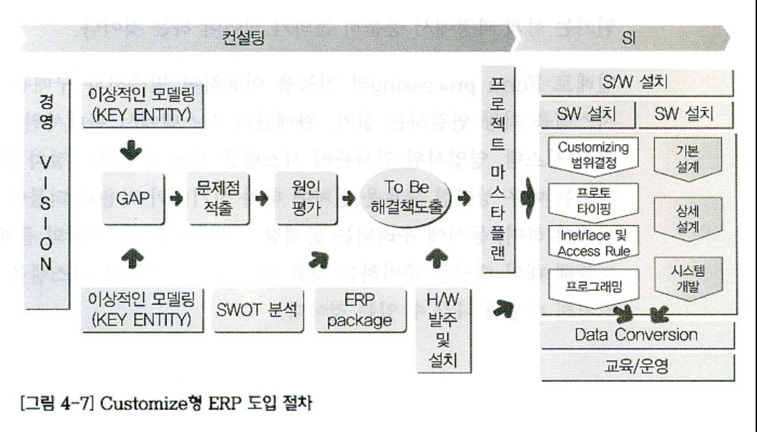
3. Customize형 ERP의 장단점 및 구축 절차
(4) Customize형 ERP 도입 절차
26年 11月 8日
<number>/49

Slide 12
4. non-Customize형 ERP의 장단점 및 구축 절차
(1) 선택의 자유시대
  산업사회 에서 정보화, 서비스 사회로 최근 유비쿼터스 사회로 진화함에 따라 구매 패턴 변화
    10인 1색 ⇒ 10인 10색 ⇒ 1인 10색
(2) 쉽게 선택될 수 없는 ERP
  도입가격이 수천 만원 에서부터 수십 억원까지 다양하며 이에 따른 시스템의 범위가 다양함
  2∼3 년간 충분히 사용 가능한 시스템 선정
26年 11月 8日
<number>/49

Slide 13
4. non-Customize형 ERP의 장단점 및 구축 절차
(3) ERP의 절차적 도입 방법
  준비 단계
    계획 프로젝트 팀 편성
    자사의 요구사항 정리 및 관련 ERP 시스템 조사, 분석 평가, 시스템 선정
  분석, 설계 단계
    시스템 기능, 도입비용, 효과 등 분석
    프로토타이핑을 통한 요건 정의, 시스템 전환 계획
  구축 단계
    SW 설치, HW 보완, 시험 및 Data 전환
(4) ERP의 완벽한 패키지를 위하여
  준비 단계의 충실한 수행
26年 11月 8日
<number>/49

Slide 14
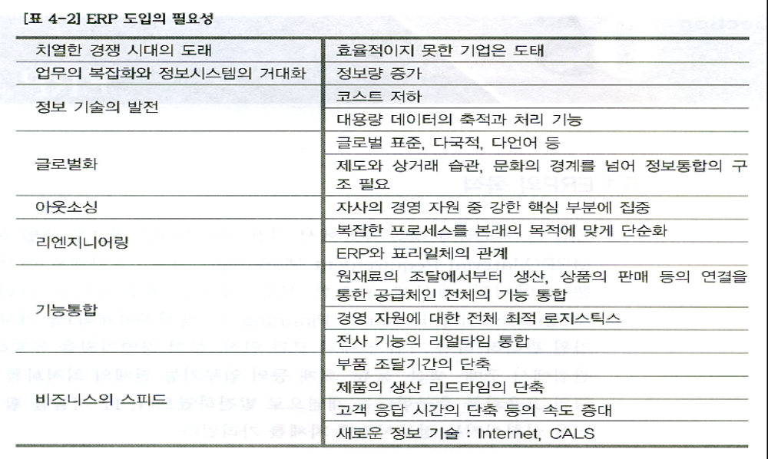
5. ERP 시스템
ERP의 의의
  ERP 도입의 필요성
26年 11月 8日
<number>/49

Slide 15
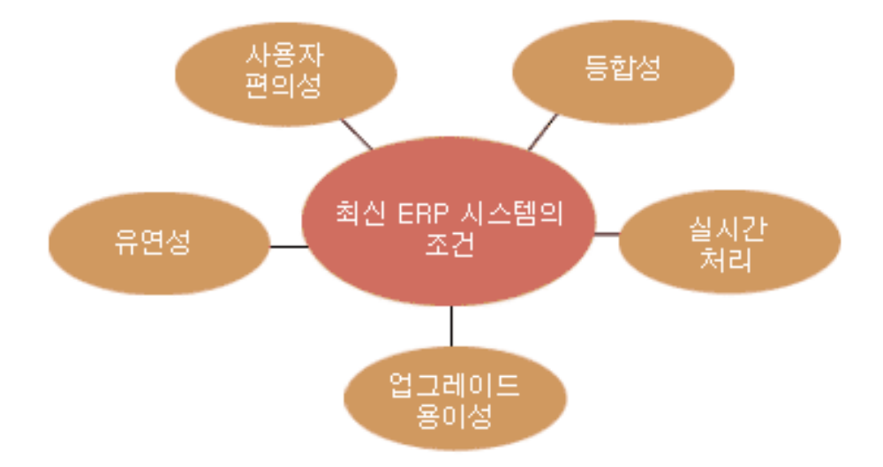
5. ERP 시스템
(2) 최신 ERP 시스템의 조건
26年 11月 8日
<number>/49

Slide 16
5. ERP 시스템
(2) 최신 ERP 시스템의 조건
  ① 통합성(Integration)
    생산, 구매, 판매, 재무 및 관리회계, 자금 등 기업 내의 기능 통합으로 단위기능이 아닌 프로세스적인 관점에서 처리
  ② 실시간 처리(Real-time Processing)
    모든 시스템이 통합되어 관련이 있는 업무 상호 연결
    정보들은 원시정보의 생성과 동시에 실시간으로 자동 처리
  ③ 유연성(Flexibility)
    범용적으로 다수의 기업 업무에 적용이 가능하도록 개발
  ④ 업그레이드의 용이성
  ⑤ 사용자 편의성(End-user computing)
26年 11月 8日
<number>/49

Slide 17
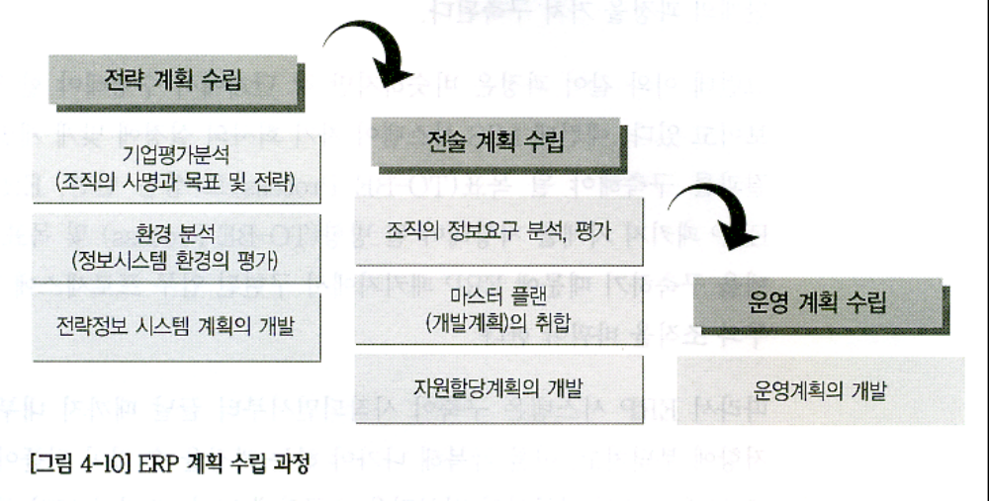
5. ERP 시스템
(3) ERP 구축 방법
26年 11月 8日
<number>/49

Slide 18
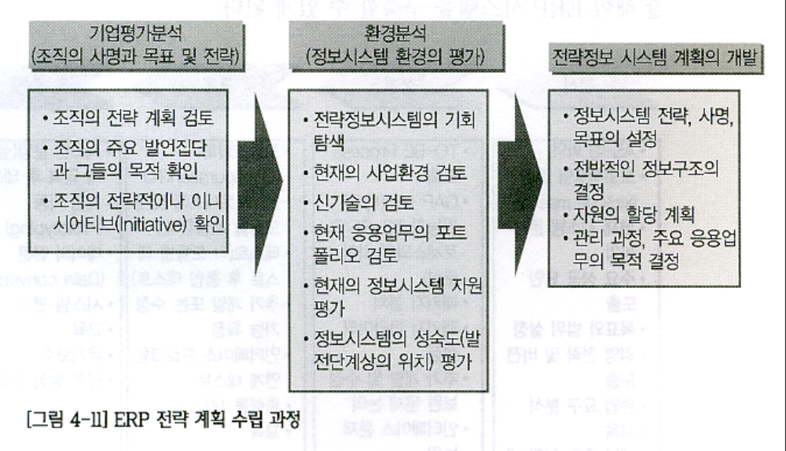
5. ERP 시스템
(3) ERP 구축 방법
26年 11月 8日
<number>/49

Slide 19
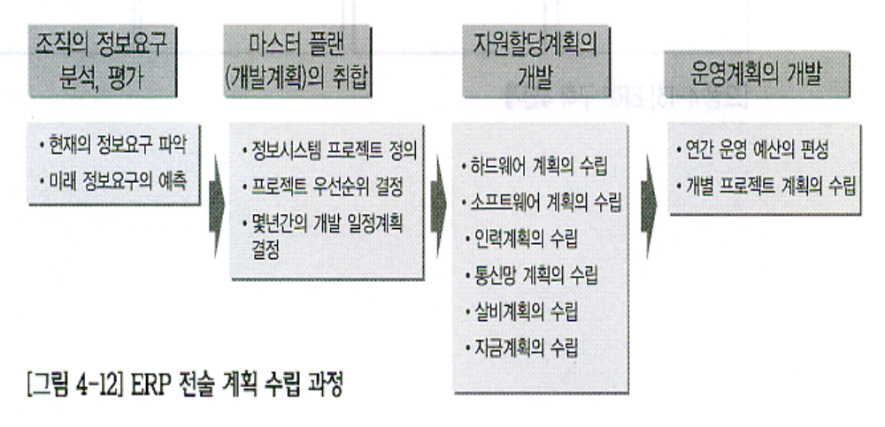
5. ERP 시스템
(3) ERP 구축 방법
26年 11月 8日
<number>/49

Slide 20
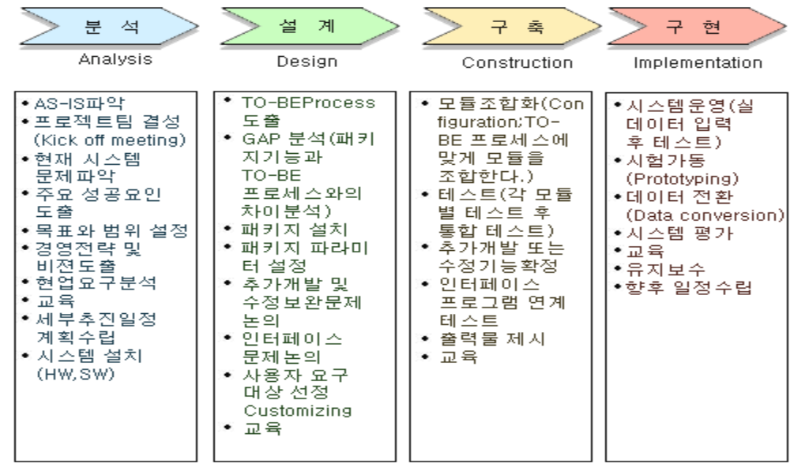
5. ERP 시스템
(4) ERP 구축 단계
26年 11月 8日
<number>/49

Slide 21
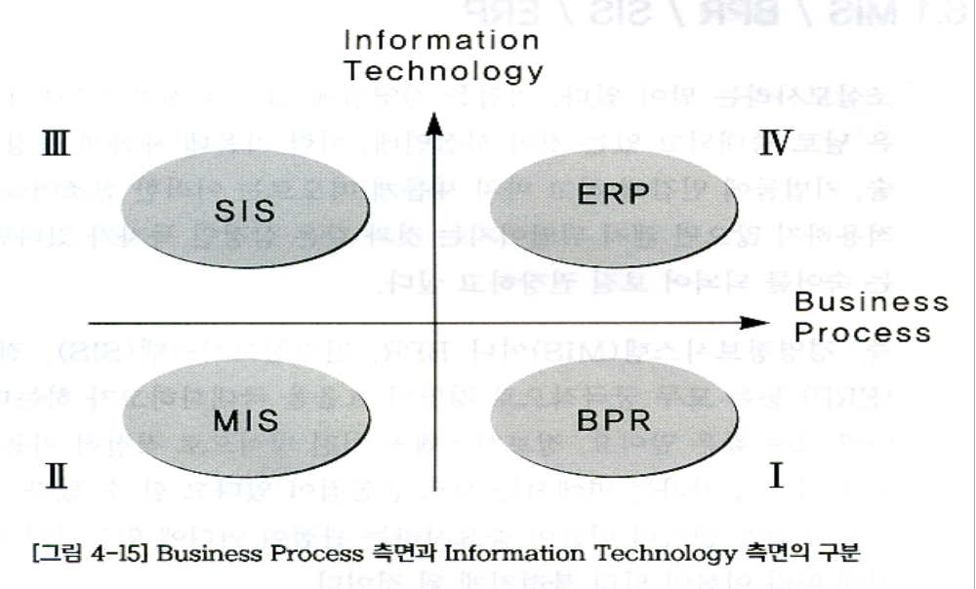
6. ERP의 이해와 활용
(1) MIS, BPR, SIS, ERP의 관계
26年 11月 8日
<number>/49

Slide 22
6. ERP의 이해와 활용
(2) 사례는 많은데 모범 사례는 적다
(3) 성공적 ERP 도입을 위한 조건
  ① 최고 경영자의 의지, 프로젝트 리더의 지혜
  ② 통합의 관점 견지
  ③ 사용자의 편의성, 효과적 운영 고려
  ④ 목적을 명확히 할 것
  ⑤ 화이트칼라가 대상
(4) ERP 시스템 도입 성공을 위한 고려사항
  ① 전략적 도입 ⑤ 기술적 요소
  ② 적합한 패키지의 선정 ⑥ 팀 구성 요소
  ③ 방법론 적용 ⑦ 변화관리
  ④ 의식개혁의 공유
26年 11月 8日
<number>/49

Slide 23
6. ERP의 이해와 활용
(5) ERP 시스템의 장점
  효율성 측면
    ERP 시스템 도입으로 비용 감소
    통합 IT 시스템, 관리비용 감소, 재고 회전율 향상
  효과성 측면
    경영자 및 관리자의 적절한 의사결정
    BPR 기능 제공으로 생산성 향상
  경쟁 우위 측면
    보다 생산 적인 Staff
    Time-To-Market
    On-Time Delivery
    향상된 고객 서비스
26年 11月 8日
<number>/49

Slide 24
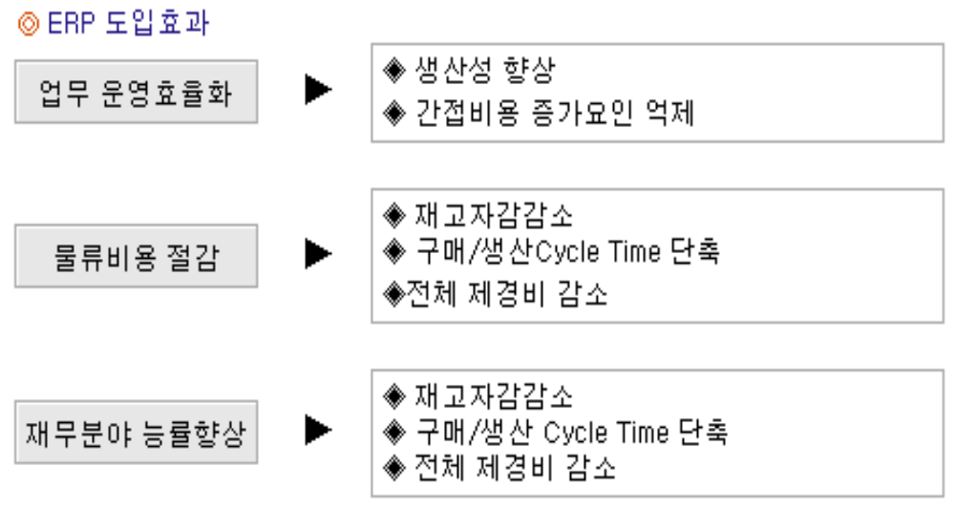
6. ERP의 이해와 활용
(6) ERP 시스템 도입효과
26年 11月 8日
<number>/49

Slide 25
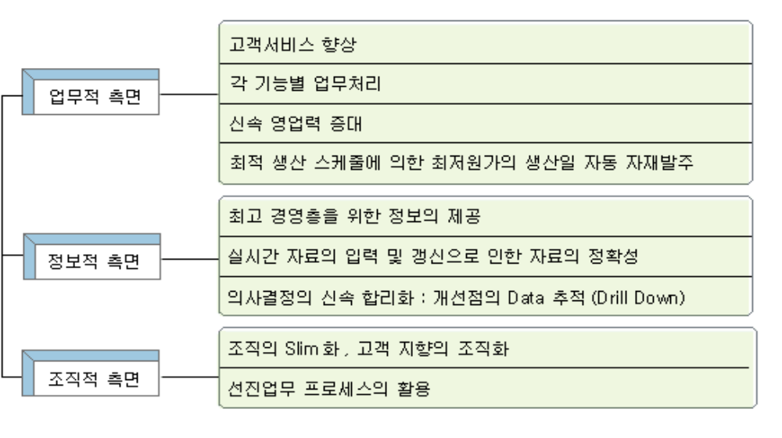
6. ERP의 이해와 활용
(6) ERP 시스템 도입효과
  ① 일반적 효과
26年 11月 8日
<number>/49

Slide 26
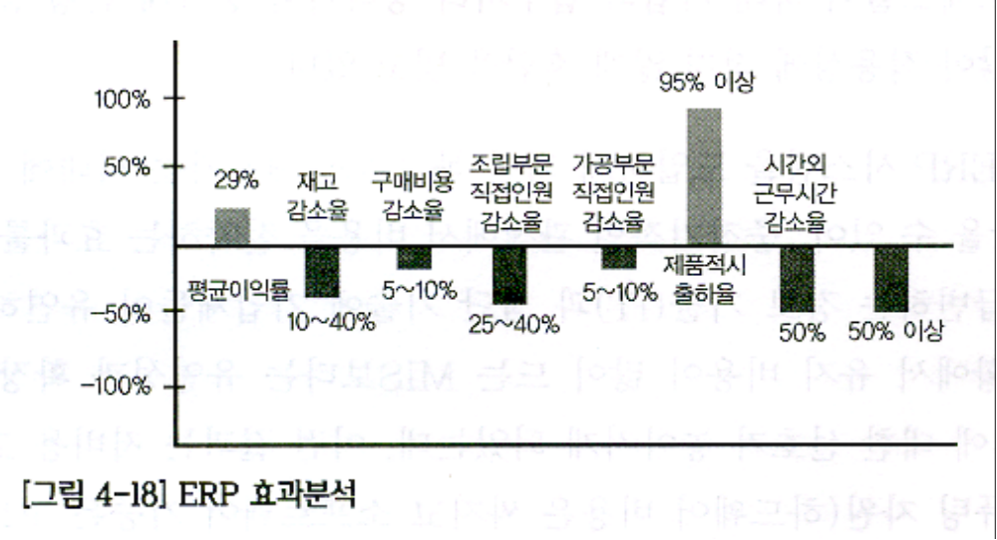
6. ERP의 이해와 활용
(6) ERP 시스템 도입효과
  ② 정량적 효과
26年 11月 8日
<number>/49

Slide 27
6. ERP의 이해와 활용
(6) ERP 시스템 도입효과
  통합업무 시스템 구축
  작업의 효율화(이중작업방지, 데이터정확, 자료의 일관성)
  재고 물류비용 감소(재고감소, 장부재고와 실물재고 일치)
  고객 서비스 개선
  수익성 개선(부서별, 사업장별 손익관리)
  생산성 향상
  매출 증대 , 제품의 적시출하
  프로세스 리드타임 감소
  시간외 근무시간 감소
  비즈니스 프로세스 혁신(PI)
  생산계획 소요기간 단축
26年 11月 8日
<number>/49

Slide 28
6. ERP의 이해와 활용
(6) ERP 시스템 도입효과
  결산작업의 단축
  자금관리 개선(채권관리)
  원가절감(부품 및 자재조달비용 감소)
  투명한 경영
  표준화, 단순화, 코드화
  최신 IT(정보기술) 도입
  Text에서 Graphic구조의 업무환경
  정보시스템 유지비용 감축
  Interface Internet & PDA 관련 최신정보기술 Interface
  Cycle Time단축
  정보 마인드 확산
26年 11月 8日
<number>/49

Slide 29
6. ERP의 이해와 활용
(7) ERP 도입시 유의사항
  ① 현재의 업무 방식을 그대로 고수하지 말라
    리엔지니어링을 선행하여 실시
  ② 사용자의 편의성, 효과적 운영 고려
  ③ ERP 에 대한 환상을 버려라
  ④ 사전 준비 철저
  ⑤ IT 중심의 프로젝트로 추진하지 말라
  ⑥ 업무상의 효과보다 소프트웨어의 기능성 위주로 적용대상을 판단하지 말라
  ⑦ 프로젝트 관리자와 팀 구성원의 자질과 의지를 충분하게 키워라
  ⑧ 단기간의 효과위주로 구현하지 말라
  ⑨ 기존 업무에 대한 고정 관념에서 ERP를 보지 말라
  ⑩ 프로젝트 팀 멤버를 현업 중심으로 구성
  ⑪ 최고경영층을 프로젝트에서 배제하지 말라
26年 11月 8日
<number>/49

Slide 30
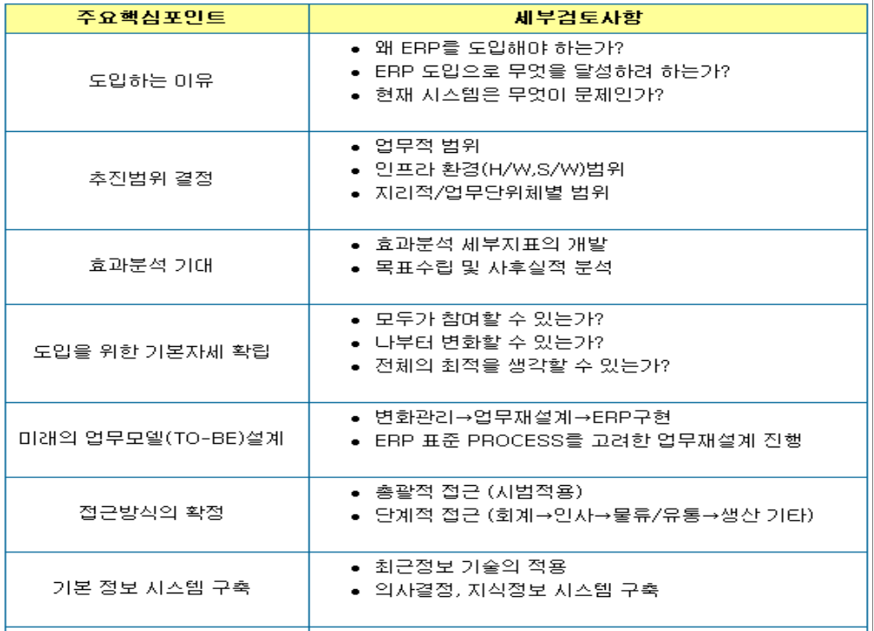
6. ERP의 이해와 활용
(7) ERP 도입시 유의사항
26年 11月 8日
<number>/49

Slide 31
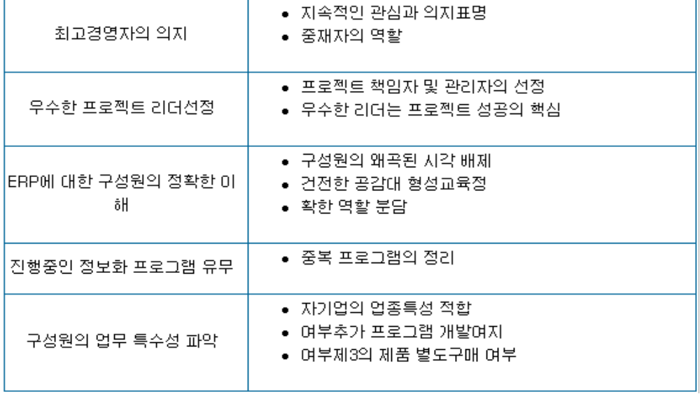
6. ERP의 이해와 활용
(7) ERP 도입시 유의사항
26年 11月 8日
<number>/49

Slide 32
6. ERP의 이해와 활용
(8) 왜 ERP 시스템이어야 하는가?
  ① 기업내의 영업, 생산, 구매, 자재, 회계 등 모든 조직과 업무가 IT로 통합되어 실시간으로 모든 정보 통합처리
  ② ERP패키지 내에 포함되어 있는 Best practice라는 선진 프로세스를 회사 내에 적용시킬 수 있어 BPR을 수행한 결과를 얻을 수 있음
  ③ 복잡 다양해져 가는 시대에 충분한 확장성을 보장받을 수 있어, 중장기적인 관점에서 비용 절감 효과 기대
26年 11月 8日
<number>/49

Slide 33
6. ERP의 이해와 활용
(9) ERP 도입 요령
  ① ERP가 모든 것을 해결해 준다는 생각은 환상
  ② ERP 도입 준비
    기업 현황 분석, ERP 시스템 도입 동기 및 목적 명확화
    As-Is 분석
    To-Be 모델 정의
    ERP package 선정
  ③ ERP 선정 및 계약 단계
    평가 방법 및 기준 정의
    항목별 평가 : 제품 공급 실적 및 사례, 기능적/기술적 요구사항, 비용, 구축 기간
    평가 결과 종합 및 도입 효과 예측
    협상 및 계약
    프로젝트 추진 계획 작성
26年 11月 8日
<number>/49

Slide 34
7. ERP 시스템 기능
(1) 기능적 특성
  ① 통합업무 시스템
  ② 세계적인 표준 업무 프로세스
  ③ 그룹웨어와 연동 가능
  ④ 파라미터 지정에 의해 개발
  ⑤ 확장 및 연계성이 뛰어난 오픈 시스템
  ⑥ 글로벌 대응이 가능
  ⑦ 경영자 정보(EIS : Executive Information System) 제공
  ⑧ 전자자료 교환과 전자 거래 대응 가능
(2) 기술적 특성
  도입 당시 최신 정보 기술을 적용한 시스템 선정 가능
26年 11月 8日
<number>/49

Slide 35
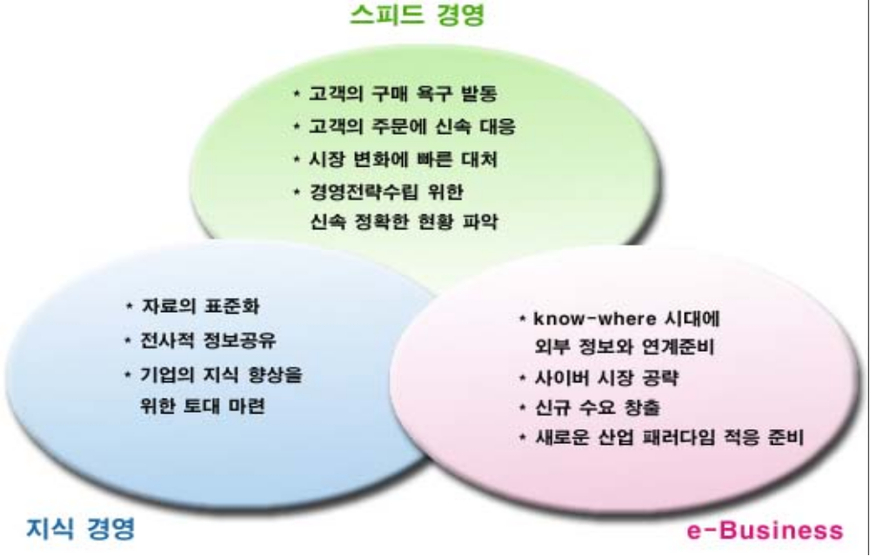
8. ERP 도입 및 성공사례
(1) ERP 시스템의 목표
26年 11月 8日
<number>/49

Slide 36
8. ERP 도입 및 성공사례
(2) BPR의 관점에서 ERP시스템 구축 효과
  ERP의 도입은 리엔지니어링의 가시적인 실천 수단
  ERP는 다양한 프로세스에 운용되는 유연성을 갖추고 있어서 리엔지니어링과 병행하여 도입이 가능
  BPR을 할 수 있는 문제의 Point를 강조
  문제의 조기 발견
  기업 회계의 투명성
  통합시스템 구축에 따른 효과
  데이터 베이스 통합 및 일원화 효과
26年 11月 8日
<number>/49

Slide 37
8. ERP 도입 및 성공사례
(2) BPR의 관점에서 ERP시스템 구축 효과
  업무자동화 효과
  EDI/EC구축 효과
  인터넷 적용효과
  데이터웨어하우징 효과
  그룹웨어 활용 효과
  경영자 정보시스템 효과
  시물레이션 효과
  멀티미디어/GUI 효과
26年 11月 8日
<number>/49

Slide 38
8. ERP 도입 및 성공사례
(3) ERP 시스템 도입 성공사례(1) : (주)모나미
  ① 정성적 효과
    업무프로세스 개선
    각종 데이터의 표준화 및 코드화
    정보화 마인드 확산
  ② 정량적 효과
    재고비용 50% 감소
    데이터 정확성 향상(96% 수준)
    자동기표를 통한 회계전표 마감기간 단축
    작업오더 미출고 건수 80% 감소
    구매오더 미입고 건수 80% 감소
    불량률 50% 감소
26年 11月 8日
<number>/49

Slide 39
8. ERP 도입 및 성공사례
(4) ERP 시스템 도입 성공사례(2) : (주)현대 멀티탭
  ① 업무처리 투명성 제공
    실적을 위한 실적 처리 등의 배제
    영업-회계간의 데이터 일치 보장
    별도의 마감작업이 불필요한 최신 정보 제공
  ② 업무 효율성 증대
    한번의 입력으로 견적에서 회계처리 전과정을 자동으로 연계하여 이중작업 방지총 Cycle Time 단축에 따른 수익성 및 자금회전율 제고
    최소판매금액 통제로 최소 마진 보장
    미수한도 통제 및 채권연령분석으로 장기 미수 발생 최소화
  ③ 재고물류 비용의 절감 효과
    실물재고와 장부상의 재고를 정확하게 파악
    적기적량 주문에 따른 과잉 재고 방지
  ④ 개인의 정보 처리활용 능력 극대화
    Text 중심의 컴퓨팅 환경을 최신의 C/S, Windows 환경으로 교체
26年 11月 8日
<number>/49

Slide 40
8. ERP 도입 및 성공사례
(8) 사례를 통해 본 중소기업 ERP 도입 체크 포인트
  ① 도입 목적을 명확하게 설정
  ② 도입 목표를 정량적으로 설정
  ③ 아웃소싱 활용
  ④ 태스크포스팀의 직무 명확화
  ⑤ 사용자 교육 철저하게 실시
  ⑥ 제품선택 기준 명확화
  ⑦ 비용효과보다는 업무개선에 초첨
26年 11月 8日
<number>/49

Slide 41
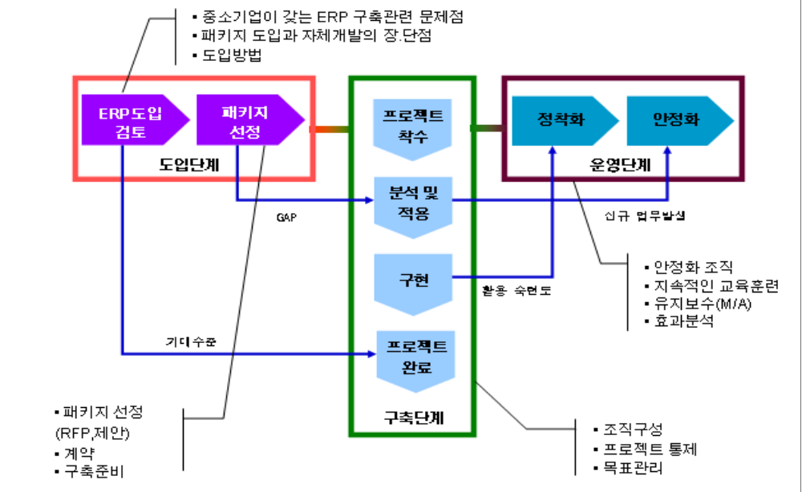
9. ERP 시스템 도입 성공전략
(1) ERP 도입 Life Cycle
26年 11月 8日
<number>/49

Slide 42
9. ERP 시스템 도입 성공전략
(2) ERP 시스템 도입시 필수 요구 사항
  ① 리엔지니어링을 선행하여 실시
  ② 무엇을 실현할 것인지 목적 명확화
  ③ ERP 사용자가 주체가 되어야 함
  ④ 가능한 업무를 시스템에 맞도록 변경
  ⑤ 도입 프로젝트 팀에 우수한 인재 배치
  ⑥ 충분한 노하우를 갖기 위해서 외부 컨설팅 활용
  ⑦ 경영층이 깊이 관여하여 명확한 방침 전달
26年 11月 8日
<number>/49

Slide 43
9. ERP 시스템 도입 성공전략
(3) ERP 시스템 도입 목적
  ① 시스템 표준화를 통한 데이터 일관성 유지
  ② 개방형 정보시스템 구성으로 자율성, 유연성 극대화
  ③ GUI 등 신기술 이용, 사용하기 쉬운 정보환경 제공
  ④ 재고관리 능력의 향상
  ⑤ 업무의 효율화, 필요정보의 공유화
  ⑥ 계획생산체제의 구축 및 생산실적 관리
  ⑦ 영업에서 자재, 생산, 원가, 회계에 이르는 정보의 흐름의 일원화
26年 11月 8日
<number>/49

Slide 44
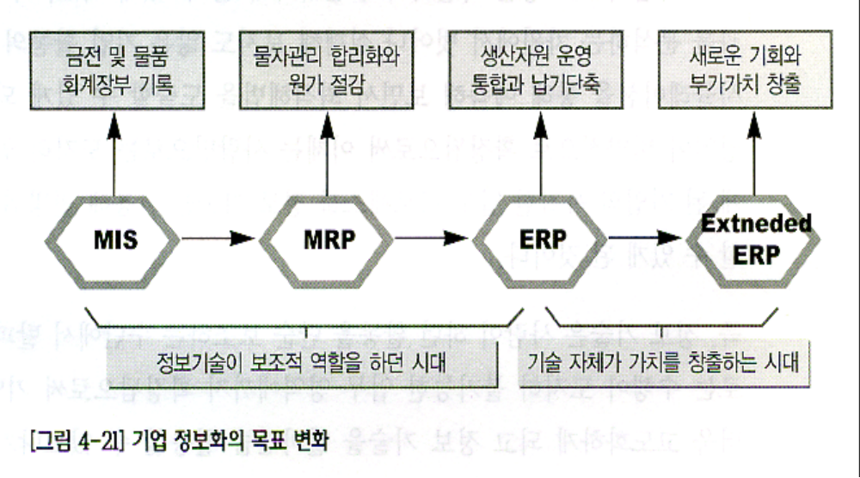
9. ERP 시스템 도입 성공전략
(4) 경영혁신의 새로운 패러다임(Paradigm)과 ERP
26年 11月 8日
<number>/49

Slide 45
9. ERP 시스템 도입 성공전략
(5) ERP도입 성공을 위한 전제들
  ① ERP 도입에 실패하는 이유
    잘못된 개념에서 출발
    목표 설정상의 오류
    구성원들의 적극적인 참여 부진
    확고하지 못한 추진 주체
26年 11月 8日
<number>/49

Slide 46
9. ERP 시스템 도입 성공전략
(5) ERP도입 성공을 위한 전제들
  ② ERP를 도입하고자 하는 기업이 고려해야 할 10가지 요소
    ERP를 소프트웨어라고 생각하지 말라
    ERP도입 목적 명확화
    경영층의 적극적 참여 보장
    패키지에 대한 편협한 시각을 버려라
    전산인력의 위상은 변화되어야 한다.
    과거의 실패에 연연해하지 말라
    내용도 보기 전에 비용부터 고민하지 말라
    사례는 참조만 하라
    숲을 보아야지 나무만 쳐다보지 말라
    확실한 솔루션과 풍부한 경험 있는 파트너 선택
26年 11月 8日
<number>/49

Slide 47
9. ERP 시스템 도입 성공전략
(6) ERP 시스템이 갖추어야 할 필수 요소
  ① Business Process Model의 적합성
  ② 프로세스의 횡적 통합성
  ③ 실무 적용성과 사용자 편의성
  ④ Process Model의 변화에 대한 유연성
  ⑤ 확장성 및 개방성
  ⑥ ERP 기본엔진의 견고성
  ⑦ 개발 도구의 적절성
26年 11月 8日
<number>/49

Slide 48
9. ERP 시스템 도입 성공전략
7) ERP 도입시 필수 체크 사항
  ① 무엇 때문에 도입하려 하는가?
  ② 추진 범위는 어디까지인가?
  ③ 어떤 효과를 기대하는가?
  ④ 도입을 위한 기본자세는 되어 있는가?
  ⑤ 어떻게 전개하려 하는가?
  ⑥ 무엇부터 접근하는 것이 좋은가?
  ⑦ 기본 시스템(Backbone System)은 제대로 되어 있는가?
  ⑧ 최고경영자의 의지는 확고한가?
  ⑨ 우수한 프로젝트 리더가 선정되었는가?
  ⑩ 구성원은 ERP를 이해하고 있는가?
  ⑪ 기존에 진행중인 혁신활동, 정보화 프로그램은 없는가?
  ⑫ 자기 기업의 업무 특수성은 파악하고 있는가?
26年 11月 8日
<number>/49

Slide 49
10. ERP 시스템 체계
각 ERP 시스템의 모듈은 대상 영역에 따라 상이하며 도입하는 기업의 성격, 규모, 요구 수준에 따라 선택 가능
P252∼263의 시스템 체계는 보편적인 제조업을 수행하는 중소기업을 모델로한 ERP 시스템의 체계임
26年 11月 8日
<number>/49

